Slide 1

Questioni
ATTENZIONE! Pericolo di morte a lavorare su codice vecchio!!
PRIMA COSA: ho integrato e ripulito il software, quando ci lavorate ri-scaricatelo tutto da
https://github.com/dgasparri/pv-creativity/tree/v2020.01.28-working
Se no diventa un casino integrarlo di nuovo. Attenzione a non scaricarsi il file di progetto di Visual-Schifo-Studio 2019, se no non compila
(Eventuale piano B: tenete dettagliata traccia di qualunque file modifichiate così so cosa devo scopiazzare senza riguardarmi tutto).
Seconda cosa: ho segnato le modifiche in due file, diff-src-fltk-panel_opengl.cpp e diff-src-fltk-PVCReativityUI.cpp, controllate che ci sia tutto e non mi sia perso dietro niente

Slide 2
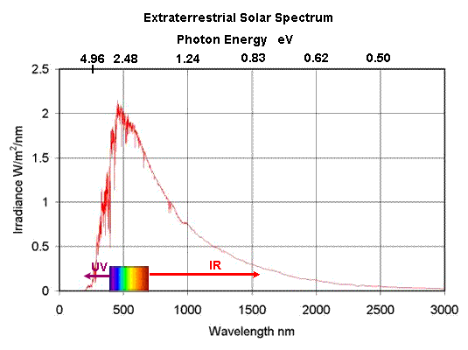
Questioni 2
Dimensioni interfaccia? (800x600? Reattiva? Per non sbatterci suggerirei fissa a 800x600)
Quando si schiaccia Run, far partire una qualche animazione che dia un senso.
SE E’ FACILE, il sole che gira attorno al pannello
SE NON E’ FACILE, far caricare ogni x loop (tipo 10?) una immagine jpeg o png all’interno del box.
Le immagini vengono generate da gnuplot (src/plot/gnuplot.cpp) con il grafico del rendeimento della giornata tipo questo qua sotto e salvate su disco. Di gnuplot mi occupo io, basta che mi dite in che dimensioni e ogni “quanto” le volete (tipo la simulazione va dal giorno 1 al giorno 365, facciamo ogni 10 “giorni” si carica un’immagine nuova?)

Slide 3
Questioni 3
Warning vari:
1>Done building project "pv-creativity.vcxproj".
1>
1>Build succeeded.
1>
1>C:\Users\dmg\C++\repos\pv-creativity\src\fltk\panel_opengl.cpp(108,27): warning C4305: 'initializing': truncation from 'double' to 'float'
1>C:\Users\dmg\C++\repos\pv-creativity\src\fltk\panel_opengl.cpp(115,28): warning C4244: '=': conversion from 'double' to 'float', possible loss of data
1>C:\Users\dmg\C++\repos\pv-creativity\src\fltk\panel_opengl.cpp(118,31): warning C4244: 'argument': conversion from 'const double' to 'GLfloat', possible loss of data
1>C:\Users\dmg\C++\repos\pv-creativity\src\fltk\panel_opengl.cpp(118,25): warning C4244: 'argument': conversion from 'const double' to 'GLfloat', possible loss of data
1>C:\Users\dmg\C++\repos\pv-creativity\src\fltk\panel_opengl.cpp(118,19): warning C4244: 'argument': conversion from 'const double' to 'GLfloat', possible loss of data
1>C:\Users\dmg\C++\repos\pv-creativity\src\fltk\panel_opengl.cpp(194,18): warning C4244: '=': conversion from 'LONG' to 'float', possible loss of data
1>C:\Users\dmg\C++\repos\pv-creativity\src\fltk\panel_opengl.cpp(196,18): warning C4244: '=': conversion from 'LONG' to 'float', possible loss of data
1>C:\Users\dmg\C++\repos\pv-creativity\src\fltk\PVCreativityUI.cpp(49,24): warning C4018: '<': signed/unsigned mismatch
1> 9 Warning(s)
1> 0 Error(s)
1>
1>Time Elapsed 00:00:11.21

Slide 4
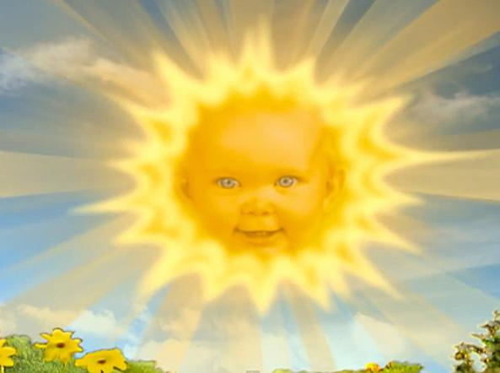
C:\directory-genoveffa\pannello.csv
Carica
Elenco parametri
Pannello 3D
Run
Show Panel
Show Stat
Open GnuPlot

Slide 5
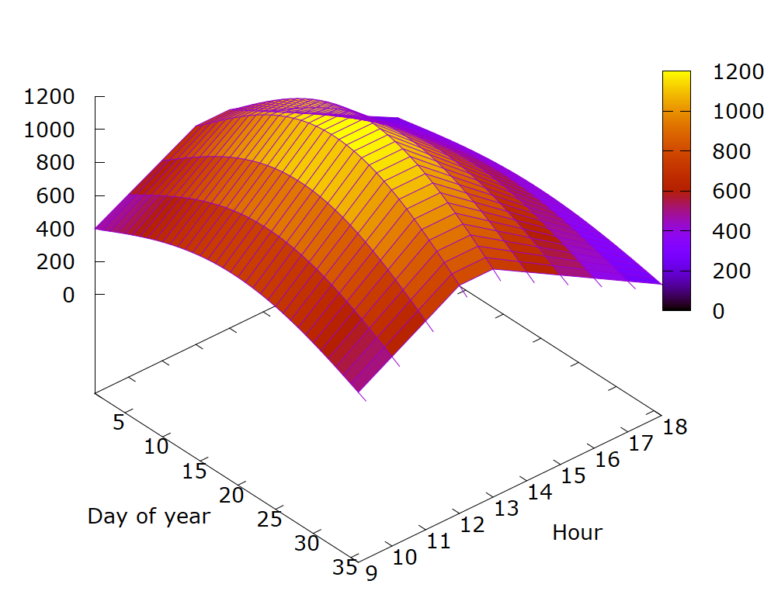
C:\directory-genoveffa\pannello.csv
Carica
Elenco parametri
Year
Day
24
<- Slider per selezionare il giorno?
Run
Show Panel
Show Stat
Open GnuPlot

Slide 6
C:\directory-genoveffa\pannello.csv
Carica
Elenco parametri
Year
Day
24
<- Slider per selezionare il giorno?
Rendimento di giornata
Run
Show Panel
Show Stat
Open GnuPlot

